Slide 1

Федеральное агентство по рыболовству
Федеральное государственное бюджетное образовательное
учреждение высшего образования
«Астраханский государственный технический университет»
Система менеджмента качества в области образования, воспитания, науки и инноваций сертифицирована
ООО «ДКС РУС» по ISO 9001 / ГОСТ Р ИСО 9001
Кафедра Автоматизированные системы обработки информации и управления
ОТЧЕТ ПО ПРАКТИКЕ
по теме: «Платформа для публикации и управления веб-играми»
Выполнил: обучающийся гр. ДИПРБ 31 Наследсков Михаил Викторович
Руководитель практики: к.т.н., доцент Евсина Елена Михайловна
Астрахань 2026 г.

Slide 2
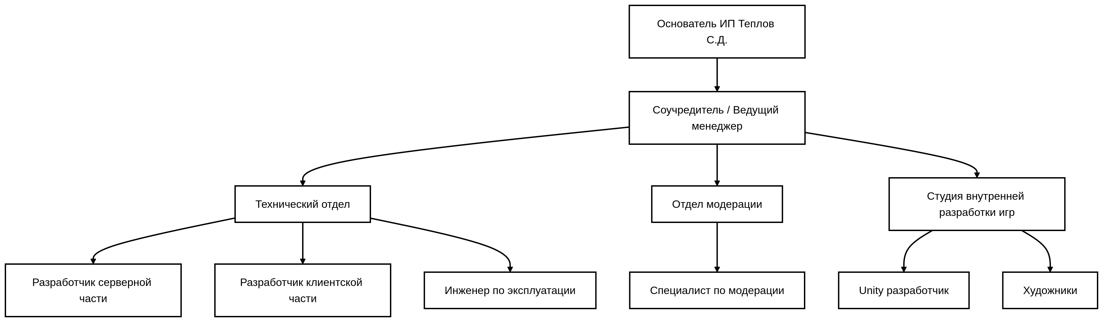

АНАЛИЗ ПРЕДМЕТНОЙ ОБЛАСТИ
Рис 1. Организационная структура ИП Теплов С.Д
Объект исследования: Процессы игровой платформы Welwise Games (запущена в 2025 году).
Глобальная миссия: Предоставление независимым разработчикам экосистемы для создания веб-игр и метавселенных.
Основные направления деятельности:
Разработка и издание компьютерного программного обеспечения.
Инфраструктурная поддержка и дистрибуция игровых проектов.
Оперирование платформой и рекламная монетизация.
Бизнес-модель: Разделение доходов (Revenue Share) с авторами за счет показа рекламы и внутриигровых микротранзакций.

Slide 3
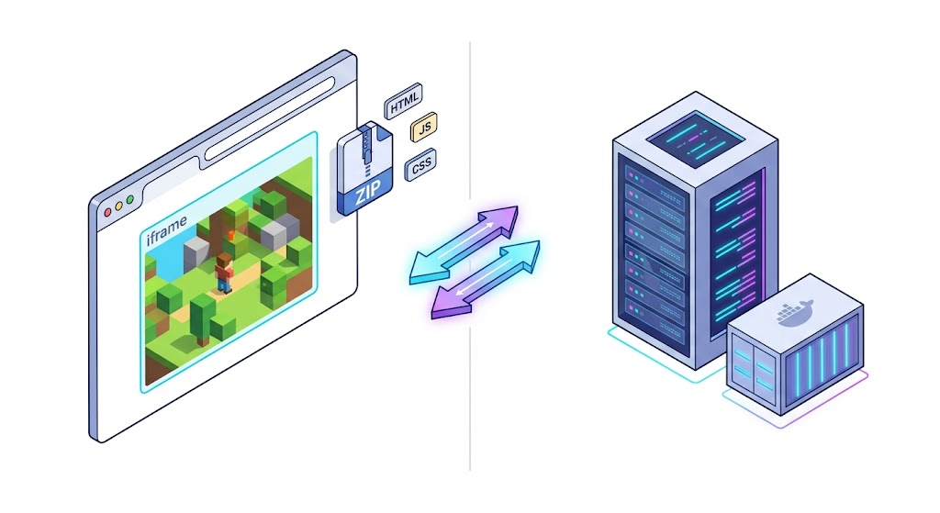
АНАЛИЗ ПРЕДМЕТНОЙ ОБЛАСТИ
Что такое веб-игра на платформе?
- Приложение, которое работает прямо в браузере игрока без скачивания и установки. На сайте платформы игра безопасно подставляется внутрь специального изолированного окна — iframe.
Из чего состоит клиентская сборка (Билд)? * Это обычный ZIP-архив с файлами, который отвечает за визуальную часть и интерфейс:
index.html — главная страница (точка входа).
JavaScript (js) и WebAssembly (wasm) — игровая логика и движок.
CSS и медиафайлы — стили, графика и звуки.
Для чего нужен игровой сервер?
Одиночные веб-игры работают только в браузере пользователя.
Для онлайн-проектов (мультиплеера) разработчик предоставляет отдельную серверную программу. Платформа запускает ее в изолированной среде, чтобы она непрерывно синхронизировала действия всех игроков.

Slide 4
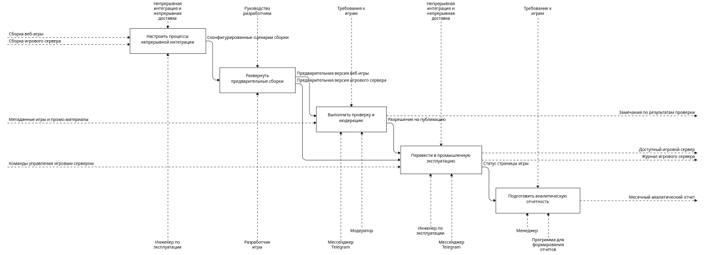
МОДЕЛЬ ПРОЦЕССА «AS IS»
Занимает около - 5 дней
Требует стороний мессенджер
Занимает около - 3х дней

Slide 5
СРАВНИТЕЛЬНАЯ ТАБЛИЦА АНАЛОГОВ
Критерий | АНАЛОГ №1 | АНАЛОГ №2 | АНАЛОГ №3

Slide 6
ЦЕЛЬ И ЗАДАЧИ ПРАКТИКИ
Целью практики
Задачи практики:

Slide 7
МОДЕЛЬ ПРОЦЕССА «TO BE»

Slide 8
ДИАГРАММА ВАРИАНТОВ ИСПОЛЬЗОВАНИЯ

